Slide 1
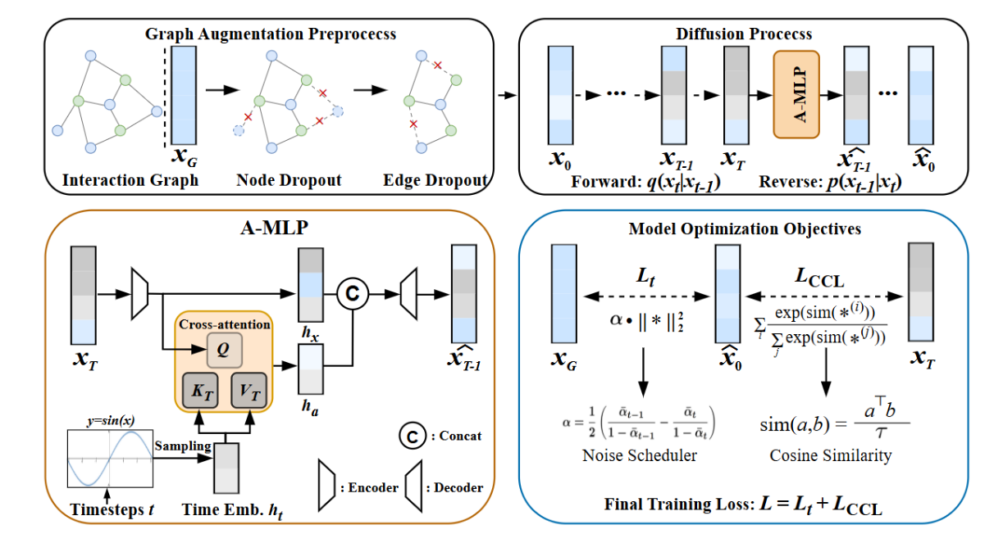

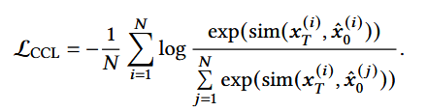


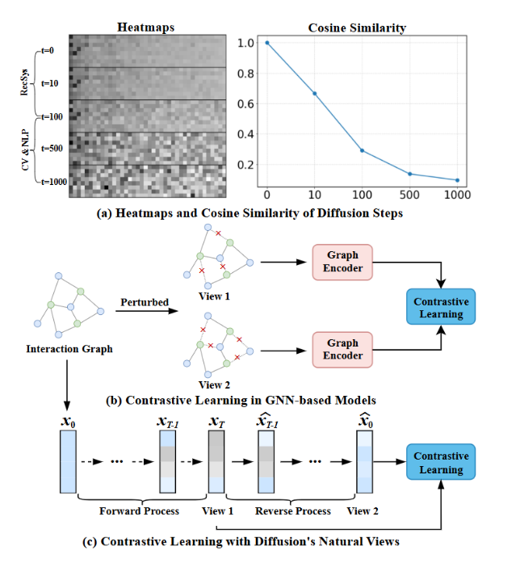
动机：
传统图对比学习通常通过节点/边随机 dropout 等人工增强构造两个视图，再做对比学习；而这篇作者发现，在推荐场景的浅扩散过程中，不同加噪时间步的表示本身仍然保留用户偏好的语义信息，因此扩散过程天然就能产生语义相关的视图；于是他把最强噪声状态 xT当作一个视图，把去噪输出 x^0当作另一个视图，用它们来做对比学习，从而学习更稳定的用户表示。
创新点：
1.传统的图对比学习随机剪枝，转化成了利用扩散模型得到图对比学习所需要的数据。
2026_WWW_CCL-Diff_Representation-Consistent Diffusion with Intrinsic Contrastive Learning for Recommender Systems

Slide 2
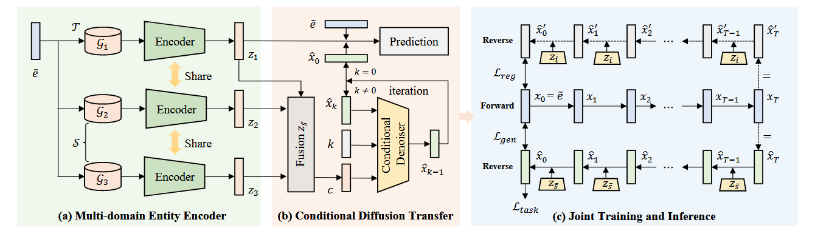





动机：
1.单个域进行知识图谱补全，效果不佳；
使用其他域进行辅助补全，需考虑域之间的空间与语义本身不一致的问题。作者使用扩散模型得到一个更完整、通用的表示。
创新点：
1.当某个域信息过强时，MLP 训练容易只依赖这个域，导致其他域学得很差，推理时弱域表现不稳定，所以引入单域约束，让每个域都能独立学习目标表示，从而保证融合表示均衡且泛化可靠。
2026_WWW_DMKGC_Conditional Diffusion Guided Knowledge Transfer for Multi-Domain Knowledge Graph Completion

Slide 3
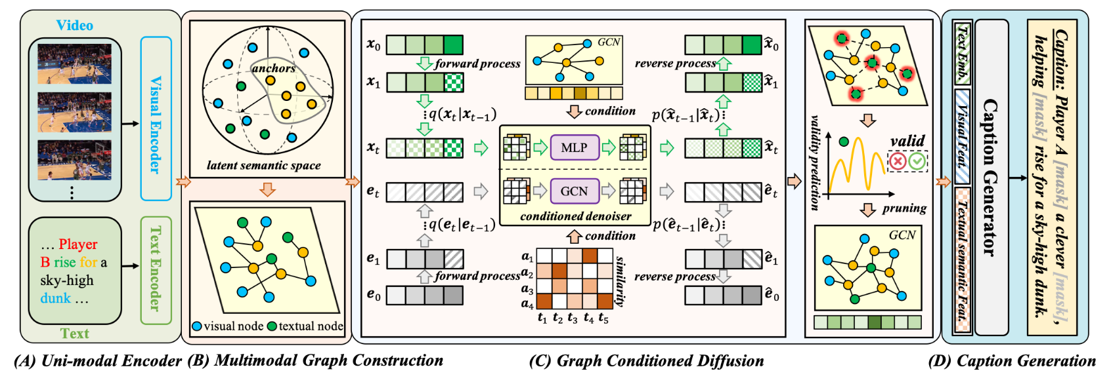
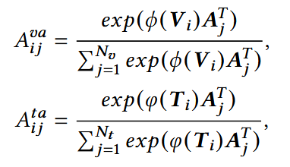






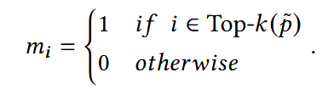
动机：
1.以前的方法大多在提升“看视频”的能力，但 captioning 还需要提升“把看到的内容准确说出来”的能力。这个“看到”和“说出来”之间的语义映射没有建好，就会导致模型对多模态信息理解不完整，最终生成的字幕不够准确。
创新点：
1.在多模态对齐时，引入一个anchor节点，来间接对于两个模态。将两个模态对齐于一个语义空间，然后每个边都有权重。（类似于codebook）
2.扩散模型去预测缺失的text与text-anchor权重。
2026_WWW_MGCDVc_Multimodal Graph Conditioned Diffusion Model for Video Captioning

Slide 4
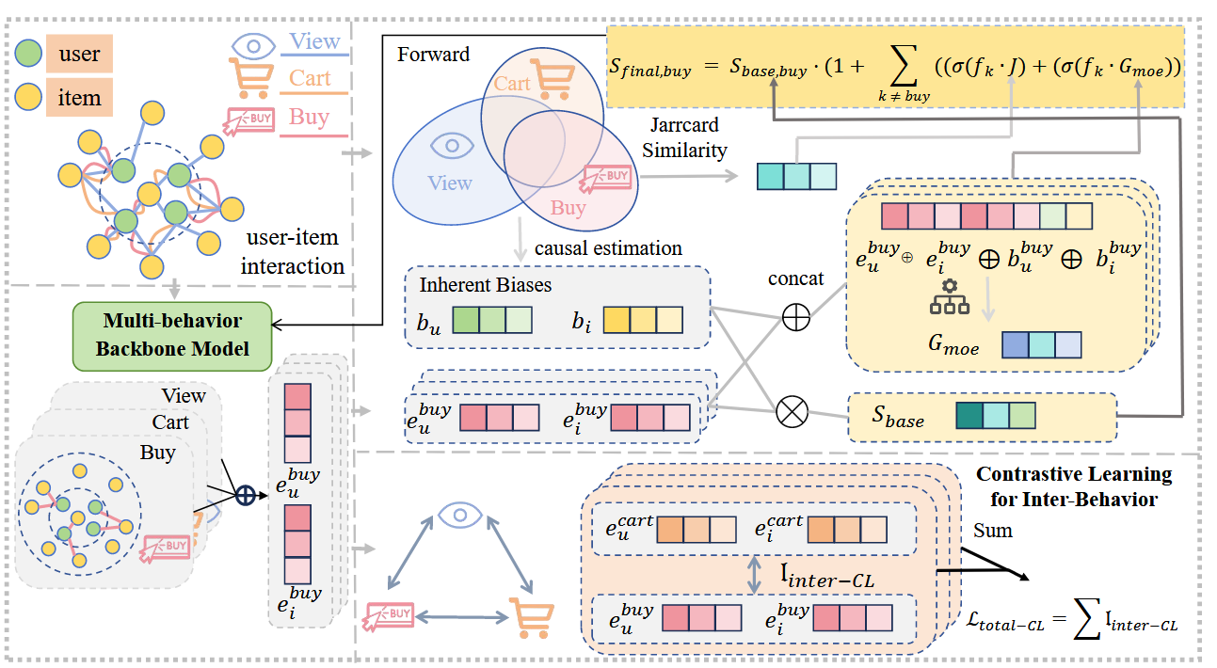




动机：
现有多行为推荐（view、click、buy 等）虽然利用了更多行为数据，但没有区分“真实兴趣”和“用户习惯/商品热门度带来的干扰”，导致模型容易学偏，所以作者想用因果方法先消除这些干扰，再利用多行为信息做推荐。
创新点：
1.根据用户的view、cart行为估算用户潜在的两个偏差标量。
2.使用偏差去估算最终的分数，通过计算两个行为在在整个交互的占比，以及MOE网络估计user-item情况下的占比。
3.在对比学习中温度使用偏差构成，如果该行为在比例大，则认为其行为可信度大，那么拉的更加近
2026_WWW_MCLMR_A Model-Agnostic Causal Learning Framework for Multi-Behavior Recommendation

Slide 5
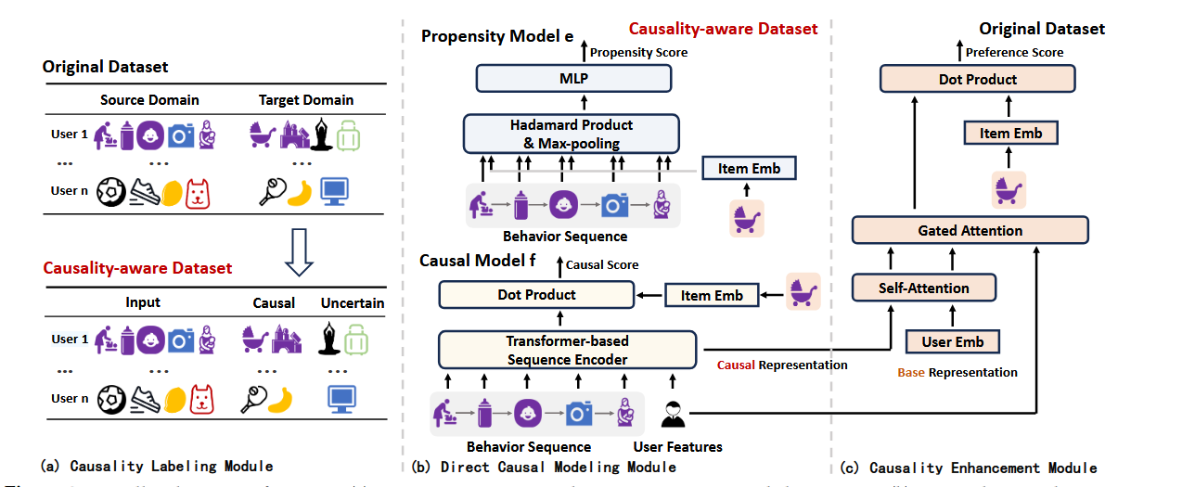










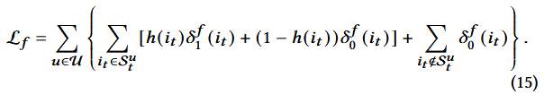
动机：
传统跨域推荐只学习“源域行为与目标域行为的相关性”，而作者希望进一步学习“源域行为是否真正导致了目标域行为”的因果关系，从而减少负迁移并提升跨域兴趣迁移能力。
创新点：
1.在同一个用户的两个域中，构造出一个因果数据集。
2.构造因果分数模块与估计因果概率模型（如果他是真实因果，被CLM选中的概率）。在源域学习的User表示能够学习到真实的因果偏好，以便更好用在目标域中。
2026_WWW_CECDR_Causality Enhancement for Cross-Domain Recommendation

